Slide 1
Informatie over solliciteren voor tweede- en derdejaars studenten

Slide 2
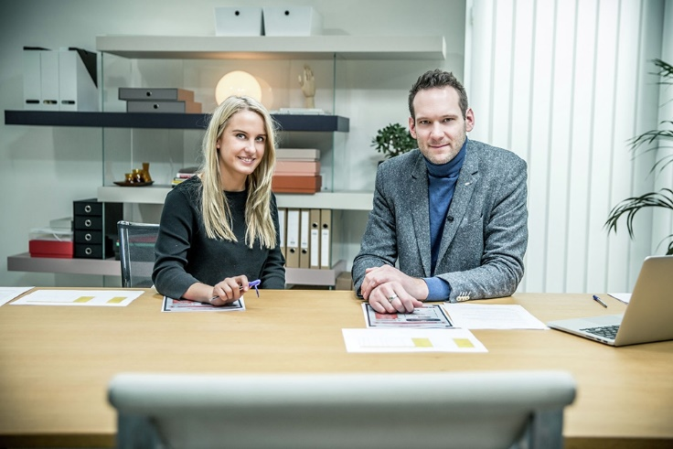
Vacatures lezen en selecteren
School selecteren: op basis van
  plaats (zie vacatures op #OO) + lijst
  pedagogische, onderwijskundige en/of levensbeschouwelijke visie;
  onderwijskundige innovatie;
  populatie. Weinig bekend of welke spreekt je aan?
Groep selecteren: op basis van
  bekendheid
  affiniteit.
  keuze leeftijdsspecialisatie

Slide 3
Vacatures
Vind je in # OO, ingedeeld per plaats. Onder ‘stage’.
In april solliciteren
Mei/juni sollicitatiegesprekken
Zie voor meer info over data en deadlines: #OO

Slide 4
Voorbereiding sollicitatie
Wat doe je vooraf aan keuze?
  Brief
  CV
Hoe kun je je voorbereiden voor het stagegesprek?
Welke vragen kun je verwachten?
Welke vragen kun je zelf stellen?

Slide 5
CV
Foto
Contactgegevens (compleet!)
Iets over jezelf / visie op onderwijs (wees creatief!)
Werkervaring
Opleiding(en)
Kennis vaardigheden
Profilering (minor/ afstuderen/ specialisatie)
Hobby’s (onderwijsgerelateerd)
Koppeling naar eigen site/portfolio
Zie bijvoorbeeld ; https://www.youngcapital.nl/sollicitatietips/cv

Slide 7
Sollicitatiebrief
Lees de vacature en site van de school (vooraf)
Begin met een goede openingszin
Geef je motivatie aan (waarom solliciteer je op die school)
Wat heb je de school te bieden?
Zorg voor een goede afsluiting van de brief.
Voorbeelden:
https://www.stage.nl/stage-lopen/sollicitatiebrief of https://www.monsterboard.nl/carriere-advies/artikel/voorbeeld-sollicitatiebrief-stage

Slide 8
Een sollicitatiegesprek
Inleiding (hierbij krijg je vaak informatie over de school, de functie van degene waarmee je het gesprek hebt en uitleg over het verloop van het gesprek).
Vragen over je opleiding, je werkervaring en andere zaken uit het C.V.
Vragen over je interesse in de school; Wat trekt je aan? Hoe kwam je met deze school in aanraking?
Vragen over wat je spreekt je aan in deze stage , wat is je motivatie?
Vragen over waarom jij de juiste persoon bent voor deze stage, waarom moet de school jou kiezen?
Casus gerichte vragen; hierbij valt te denken aan vragen als "wat zou je doen als...“
Ruimte om zelf vragen te stellen.
Afsluiting en uitleg over de sollicitatieprocedure; wanneer hoor je bijvoorbeeld of je wel of niet bent aangenomen?

Slide 9
Gesprekken volgens de STARR-methode
  Kun je een voorbeeld geven van ……………..
  Geef een casus.
  Situatie: In welke situatie speelt het voorbeeld zich af?
  Taak: Wat was jouw functie/taak/rol daarbij?
  Aanpak: Wat heb je gedaan om tot het gewenste resultaat te komen? Waarom heb je juist voor die oplossing gekozen/waarom heb je dat ontwikkeld/etc.?
  Resultaat: Waar hebben jouw initiatieven toe geleid?
  Reflectie: Wat heb je ervan geleerd?

Slide 10
Vaak gestelde vragen
Waarom wil je bij ons stage lopen?
Wat voor eisen stelt jouw school aan je stage (denk aan minor/meesterproef)?
Waarom moeten we jou aannemen als stagiaire?
Wat zijn jouw sterke en zwakke punten?
Waarom heb je gekozen voor jouw opleiding?
Welke (werk)ervaring heb je en wat heb je geleerd bij deze stages?
Wat voor extra-curriculaire activiteiten heb je? (wat doe je naast je studie)
Aan wat voor projecten heb je gewerkt tijdens je studie?
Hoe werk je binnen een groep?
Stel je voor dat? Of Wat zou je doen als ...?
Welke hobby's heb je (relateren aan onderwijs)

Slide 11
Vragen die je zelf zou kunnen stellen:
Bekijk vooraf de website van de school!
Op welke manier word ik begeleid tijdens mijn stage en minor of meesterproef?
Is er ruimte voor eigen initiatief?
Welke taken/verantwoordelijkheden krijg ik?
Hoeveel collega's werken er ?
Hoe is het team samengesteld?
Aan welke schoolontwikkeling is er behoefte of welke zijn er al gedaan?
Hoe verloopt de sollicitatieprocedure?
Welke groep en/of mentor?

Slide 12
Tips voor tijdens het gesprek
Luister actief
Antwoord niet te snel en denk eerst even na over het goede antwoord, wees niet bang voor een stilte.
Toon initiatief: stel vragen
Als je een vraag niet goed hebt begrepen, vat dan samen wat er gezegd is en vraag of je dit goed begrepen hebt.
Toon interesse in de school.
Geef niet te veel irrelevante informatie, blijf 'to the point’.

